Slide 1









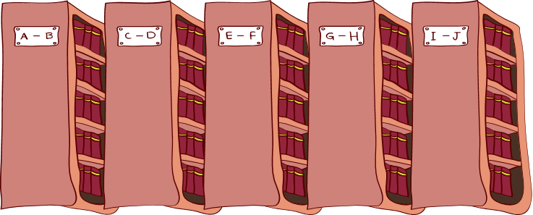





Slide 2

Chúng ta viết thư để thăm hỏi, thông báo tin tức cho nhau, trao đổi ý kiến, chia vui, chia buồn, bày tỏ tình cảm với nhau,…
Chúng ta viết thư để làm gì?
POST CARD
Việt Nam

Slide 3


01
Happy Time

Slide 4

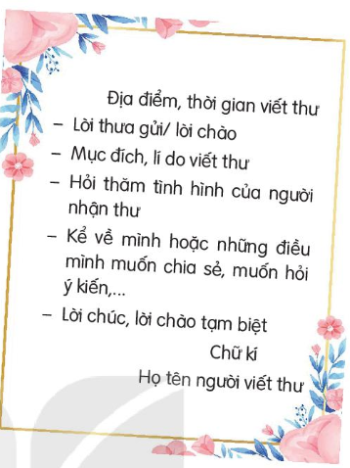
Gợi ý:

Slide 5
Hà Nội, ngày 30 tháng 12 năm 20……
………. kính mến!
Đã lâu lắm rồi, cháu không được về quê. Cháu rất nhớ ……. nên hôm nay cháu ngồi viết lá thư này. Đầu tiên, cháu muốn gửi lời hỏi thăm sức khỏe đến ……. Gia đình cháu ngoài này vẫn khỏe. (Kể về mình hoặc về gia đình 2 – 3 câu). Cháu mong có thể sớm được về quê thăm …..Cuối thư, cháu mong ...... luôn mạnh khỏe. Cháu hứa sẽ học thật giỏi, mang thật nhiều điểm mười về tặng ….
Cháu của ……..
Linh
Nguyễn Khánh Linh

Slide 6
Hà Nội, ngày 22 tháng 11 năm 2022
Chú Sơn yêu quý!
Đã rất lâu rồi chú không về thăm nhà, cả nhà mình ai cũng nhớ chú lắm! Ông bà nội, các bác và cả bố mẹ cháu cứ nhắc đến chú mãi. Chú dạo này vẫn khỏe chứ ạ? Công việc của chú ở đó vẫn thuận lợi phải không ạ?
Gia đình mình dạo này vẫn khỏe chú ạ. Hôm vừa rồi, cả gia đình tổ chức một chuyến dã ngoại nhỏ. Mặc dù cũng rất vui nhưng cả nhà ai cũng nhớ và nhắc đến chú. Cháu vẫn nhớ lần trước, chú cũng đi cùng cả nhà. Chú còn pha trò cho cả nhà cười nữa.
Cháu hi vọng là vào chuyến dã ngoại sau của gia đình mình sẽ có chú. Cháu chúc chú luôn mạnh khỏe, sớm hoàn thành nhiệm vụ để trở về với gia đình.
Cháu của chú
Linh
Nguyễn Khánh Linh

Slide 7

02
Happy Time

Slide 8
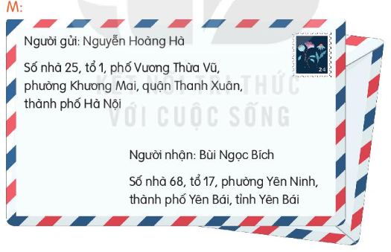
Em quan sát kĩ phong bì thư mẫu và tập viết.

Slide 9

Chia sẻ bức thư của em trong nhóm và nghe góp ý của các bạn để chỉnh sửa.

Slide 10





GIẢI CỨU NÀNG TIÊN CÁ

Slide 11


Quay lại
Để có được đôi chân, Ariel tội nghiệp phải tìm đủ những viên ngọc trai dưới đáy dại dương dâng lên mụ phù thủy. Các em hãy giúp nàng bằng cách trả lời các câu hỏi nhé.

Slide 12


1
2
3
6

Slide 13
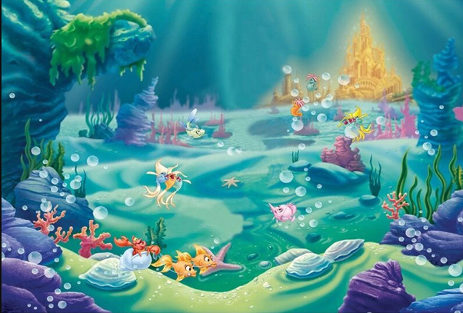

Câu 1: Em hãy chọn đáp án đúng và đầy đủ nhất. Người ta viết thư để làm gì?
A. Thăm hỏi, thông báo tin tức cho nhau, trao đổi ý kiến, chia vui, chia buồn, bày tỏ tình cảm.
10
1
2
4
5
6
8
9
3
7
B. Chỉ viết thư để thông báo tin vui.
C. Chỉ viết thư để chúc mừng sinh nhật.
Hết giờ

Slide 14
1
6

Slide 15
Câu 2: Một bức thư gồm có:
A. Phần đầu thư
B. Phần cuối thư
10
1
2
4
5
6
8
9
3
7
C.Phần đầu thư, phần chính, phần cuối thư
Hết giờ

Slide 16
1
2
6

Slide 17
Câu 3: Trên phong bì thư thường ghi những thông tin gì?
A. Tên người gửi và địa chỉ
B. Tên người nhận và địa chỉ
10
1
2
4
5
6
8
9
3
7
C.Cả A và B
Hết giờ

Slide 18
1
2
3
6

Slide 19

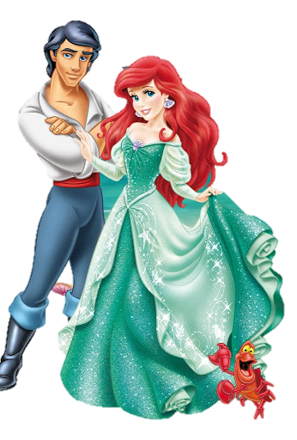
Cám ơn các bạn học sinh thông thái. Nhờ có các bạn ta có được đôi chân và cuộc sống hạnh phúc. Chúc các bạn học thật giỏi nha.

Slide 20
Về nhà
Tự làm phong bì thư để gửi cho một người bạn. Viết các thông tin trên phong bì.
Xem thêm tại: https://loigiaihay.com/bai-32-luyen-tap-trang-142-143-sgk-tieng-viet-3-tap-1-ket-noi-tri-thuc-voi-cuoc-song-a106918.html#ixzz7bWzNJCvu
Tự làm phong bì thư để gửi cho một người bạn.
Viết các thông tin trên phong bì.

Slide 21

Happy Time

